Slide 1
АНАЛИЗ РАБОТЫ ГБУ «СОЦИАЛЬНО-РЕАБИЛИТАЦИОННЫЙ ЦЕНТР ДЛЯ НЕСОВЕРШЕННОЛЕТНИХ «НАДЕЖДА» РАМЕШКОВСКОГО РАЙОНА за 2015 год

Slide 2
Цель работы учреждения на 2015 год
обеспечение на основе базовых национальных ценностей доступной и своевременной, квалифицированной, социальной, правовой, психолого – медико – педагогической помощи воспитанникам через развитие их социальных умений и навыков на основе индивидуальных программ социальной реабилитации, включающих учебно – познавательный, социокультурный, физкультурно – оздоровительный, профессионально – трудовой и иные компоненты; профилактика безнадзорности, беспризорности и правонарушений несовершеннолетних.

Slide 3
Задачи:
Восстановление психического и физического здоровья детей и подростков;
Оказание помощи по выводу из кризисного состояния воспитанников, их семей, попавших в трудную жизненную ситуацию;
Обеспечение временного проживания детей и подростков в нормальных бытовых условиях, приближённых к домашним, с предоставлением питания, медицинского обслуживания;
Участие в выявлении и устранении причин и условий, способствующих безнадзорности и беспризорности несовершеннолетних;
Создание условий для продолжения воспитанниками обучения в школе и специальных учебных заведениях;

Slide 4
Задачи:
Оказание помощи в интеллектуальном развитии несовершеннолетних, изучении культурных традиций;
Гражданско-патриотическое, спортивно-оздоровительное; духовно-нравственное, трудовое воспитание детей;
Создание реабилитационной среды, содержащей единые национальные культурные ценности страны и региона;
Взаимодействие учреждения при разработке индивидуальных программ социализации воспитанников с социальными субъектами воспитания ( ветеранские, национально-культурные, спортивные и др.)

Slide 5
НАУЧНО-ПРАКТИЧЕСКАЯ ТЕМА ГОДА:
«Социальная неустроенность детей и подростков, беспризорность, социальное сиротство»
ТЕМА СОЦИАЛЬНО-РЕАБИЛИТАЦИОННОЙ ДЕЯТЕЛЬНОСТИ:
«Эффективность социально-педагогической реабилитации несовершеннолетних в специализированном учреждении».

Slide 6
В соответствии с государственным заданием № 148082, перед СРЦ поставлены следующие задачи на 2015 год:
Количество обоснованных жалоб, получателей государственных услуг родителей ( законных представителей ) несовершеннолетних, получающих социально-психологические услуги, поступивших к поставщику, оказывающему государственные услуги, и/или вышестоящий орган системы социальной защиты населения Тверской области -100%
Доля получателей, удовлетворенных качеством и доступностью предоставления услуг в учреждении-100
Процент несовершеннолетних граждан, нуждающихся в социальной реабилитации получивших услуги в учреждении (%)-100
Количество койко-дней-6500
Количество потребителей, получивших государственную услугу (обслуженных учреждением), (чел.)-48
Количество стационарных мест-20

Slide 7
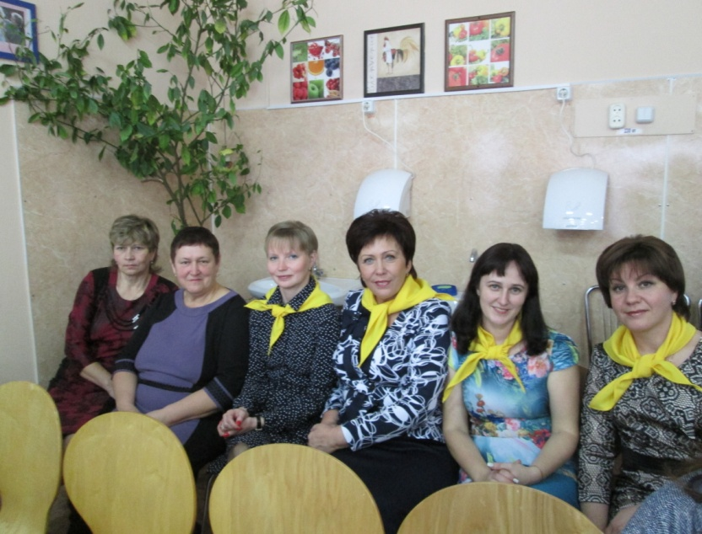
Кадровый состав
Укомплектованность кадрами в соответствии со штатным расписанием:
На 01 января 2016 года коллектив Центра составляют 26 работников: административно-управленческий аппарат, воспитатели, средний медицинский работник, обслуживающий и технический персонал.

Slide 8
Анализ кадрового состава специалистов
Показатели | 2015
Укомплектованность кадрами | 15 чел
Образовательный уровень | Высшее-3 ч. или 21% Неполное высшее-1 ч. или 7 % Средн – спец – 11ч или 92 %
Квалифицированный уровень педагогов | Высшая – 1 ч или 7 % 1 категория – 9 ч или 60 % 2 категория -4 ч или 26 % Без категории -1 ч или 7%
Уровень по педагогическому стажу работы | До 5 лет – 0 чел 5 – 10 лет – 2 ч .или 15.4 % 10 – 20 лет –5 ч . или 38,5 % Свыше 20 лет -6 ч. или 46,1 %
Уровень по стажу работы в системе соцзащиты | До 1 года-0 1-3 года 3 ч или 20 % 3-5 лет-0 ч или 0 % Более 5 лет-12 ч или 80 %
:

Slide 9
Для эффективной организации реабилитационного процесса в СРЦ необходима высокая профессиональная компетентность специалистов
Методическая работа –
часть целостной системы непрерывного образования
СОВЕТЫ СПЕЦИАЛИСТОВ:
Январь-Анализ работы за прошедший год. Планирование работы на 2015 год.
Март- «Повышение познавательной и учебной мотивации». Отчеты специалистов.
Май - Итоги учебного года
Сентябрь - «Воспитание как процесс управления личностью». Отчеты специалистов. Анализ работы за летний период.
Ноябрь- Совместно со школой «Современный урок с учетом требований ФГОС»

Slide 10
В 2015 году в учреждении велась работа 11 творческих лабораторий. На занятиях воспитанники проявляли интерес, активность, желание выполнять самостоятельно поделки, слушать музыку, петь. Каждый воспитатель в течение года дал по два открытых занятия
Ф.И.О. воспитателя | Направление социальной компетенции | Тема занятия | Дата проведения | Творческая лаборатория | Тема занятия | Дата проведения
Плевакина Г.В. | Валеологическое направление | « Что такое здоровье? | 27.10.2015 | «Рукодельница» | « Сердечки» | 23.04.2015
Попова О.В. | Духовно-нравственное воспитание | « Творчество А.С.Пушкина – глазами детей» | 19.11.2015 | «Аппликация» | « Аквариумные рыбки» | 18.05.2015
Сорокина И.Н. | Гражданско-патриотическое направление | « Мои права и обязанности» | 17.12.2015 | « Умелые ручки» | «Открытка к 8 Марта» | 05.03.2015
Иванова М.И. | Экологическое направление | « Вода и жизнь. Охрана воды»» | 19.05.2015 | «Волшебный клубочек» | « Волшебный клубочек»» | 24.04.2015
Демьянова С.Н. | Интеллектуально – познавательное направление | Литературная викторина по произведения В.Бианки | 06.10.2015 | «Оригами» | «Журавлик, машущий крыльями» | 12.11.2015
Сальникова С.И | Развитие речи, подготовка к письму | « Поляна сказок» | 15.09.2015 | «Волшебная нить» | « Аппликация из резаных нитей. «Солнышко» | 21.05.2015
Исаева Е.И | Развитие речи, подготовка к письму | «Сказочное путешествие в волшебный лес» | 16.03.2015 | «Волшебные ладошки» | « Постучалась осень к нам» | 22.10.2015
Буканова О.В. | Развитие фонематического восприятия и подготовка к обучению | «В гостях у бабушки-ладушки» | 12.12.2014 | «Мастер поделок» | « Подсвечник»» | 20.11.2015
Макаренко С.П. | Ознакомление с окружающим миром | « Весна» | 21.04.2015 | «Поделки из бросового материала» | « Мухомор»» | 01.10.2015
Шитина Т.Б. | Физическая культура | « Правильна осанка» | 27.10.2015 | «Волшебный комочек» | « Сказочная рыбка» | 19.03.2015
Корешкова Ю.И. | Физическая культура | «Мой веселый, звонкий мяч» | 24.03.2015 | «В гостях у до-ми-соль-ки» | «Народные инструменты» | 21.12.2015

Slide 11
Воспитательная работа
В 2015 году все специалисты центра работали по единой «Комплексной воспитательно- реабилитационной
программе на 2014-2016 г.г.»
ЦЕЛИ ПРОГРАММЫ:
Обеспечение доступной и своевременной, квалифицированной, социальной, правовой,
психолого – медико – педагогической помощи воспитанникам.
Работа велась
по направлениям:

Slide 12
Духовно-нравственное
Духовно-нравственное
В целях усвоения воспитанниками социальных норм, умений , принятых в обществе, форм поведения и общения проведены:
Занятия: «Добрые и не добрые дела», «Детям планеты – мир без тревог и слез» ,«Моя родословная» , «Добрым быть совсем не просто» , «Правила поведения в театре» , «Образ молящей матери в иконе пресвятой Богородицы» , « Творчество А. С. Пушкина глазами детей» , «Здравствуй театр» и др.
Беседы, беседы – практикумы:« Блокада Ленинграда - подвиг народа», «Счастливая семья»,«Семь желаний для моей семьи»; « Музыкальная шкатулка» (викторина), « Наш друг кино» и др.
По результатам диагностики частично выполнены задачи:
1.Освоение воспитанниками коммуникативных моделей поведения в различных ситуациях.
2.Личностное развитие воспитанников.
3.Воспитание ответственности за свои поступки

Slide 13
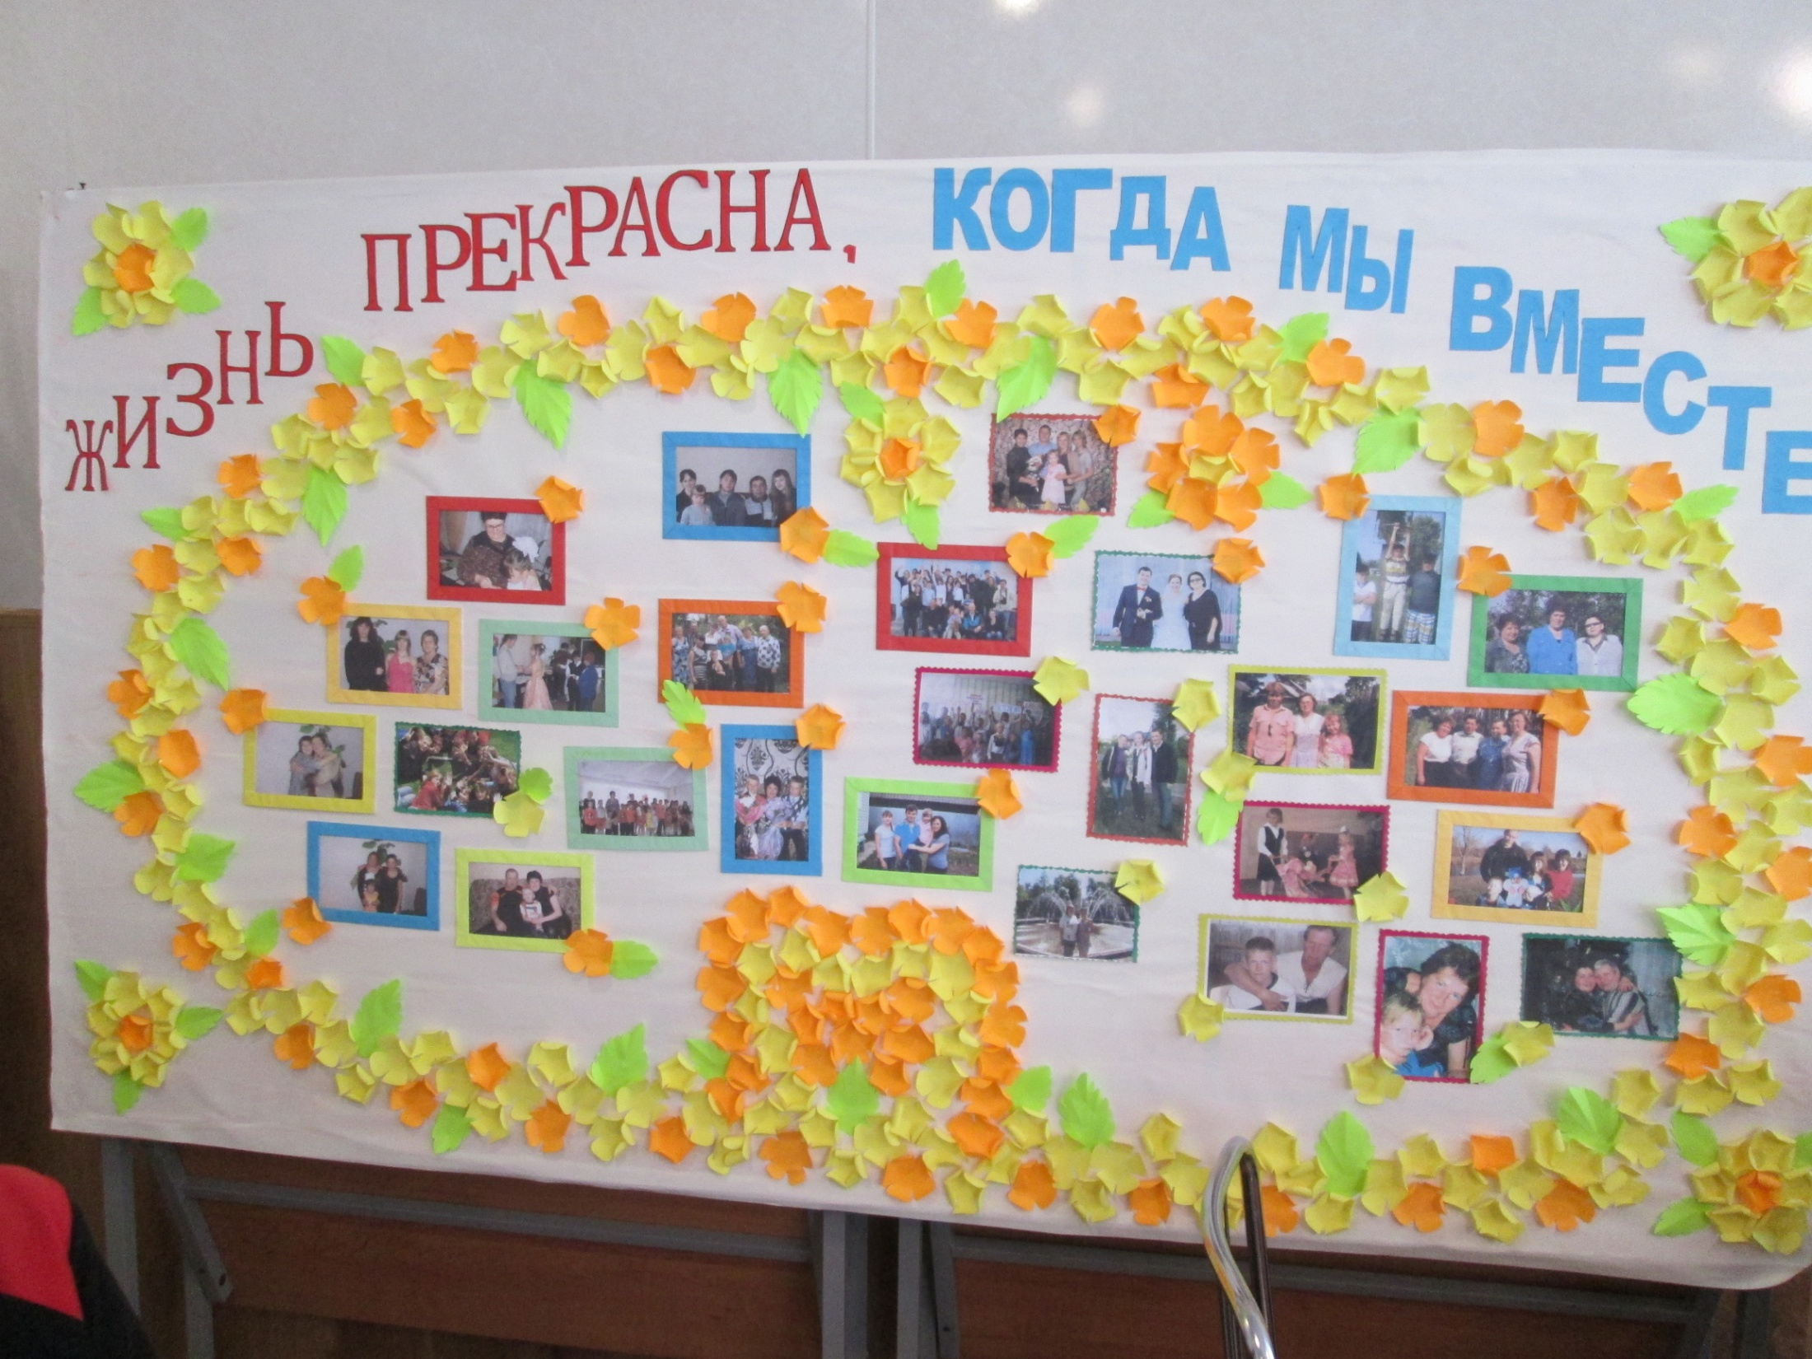

Slide 14
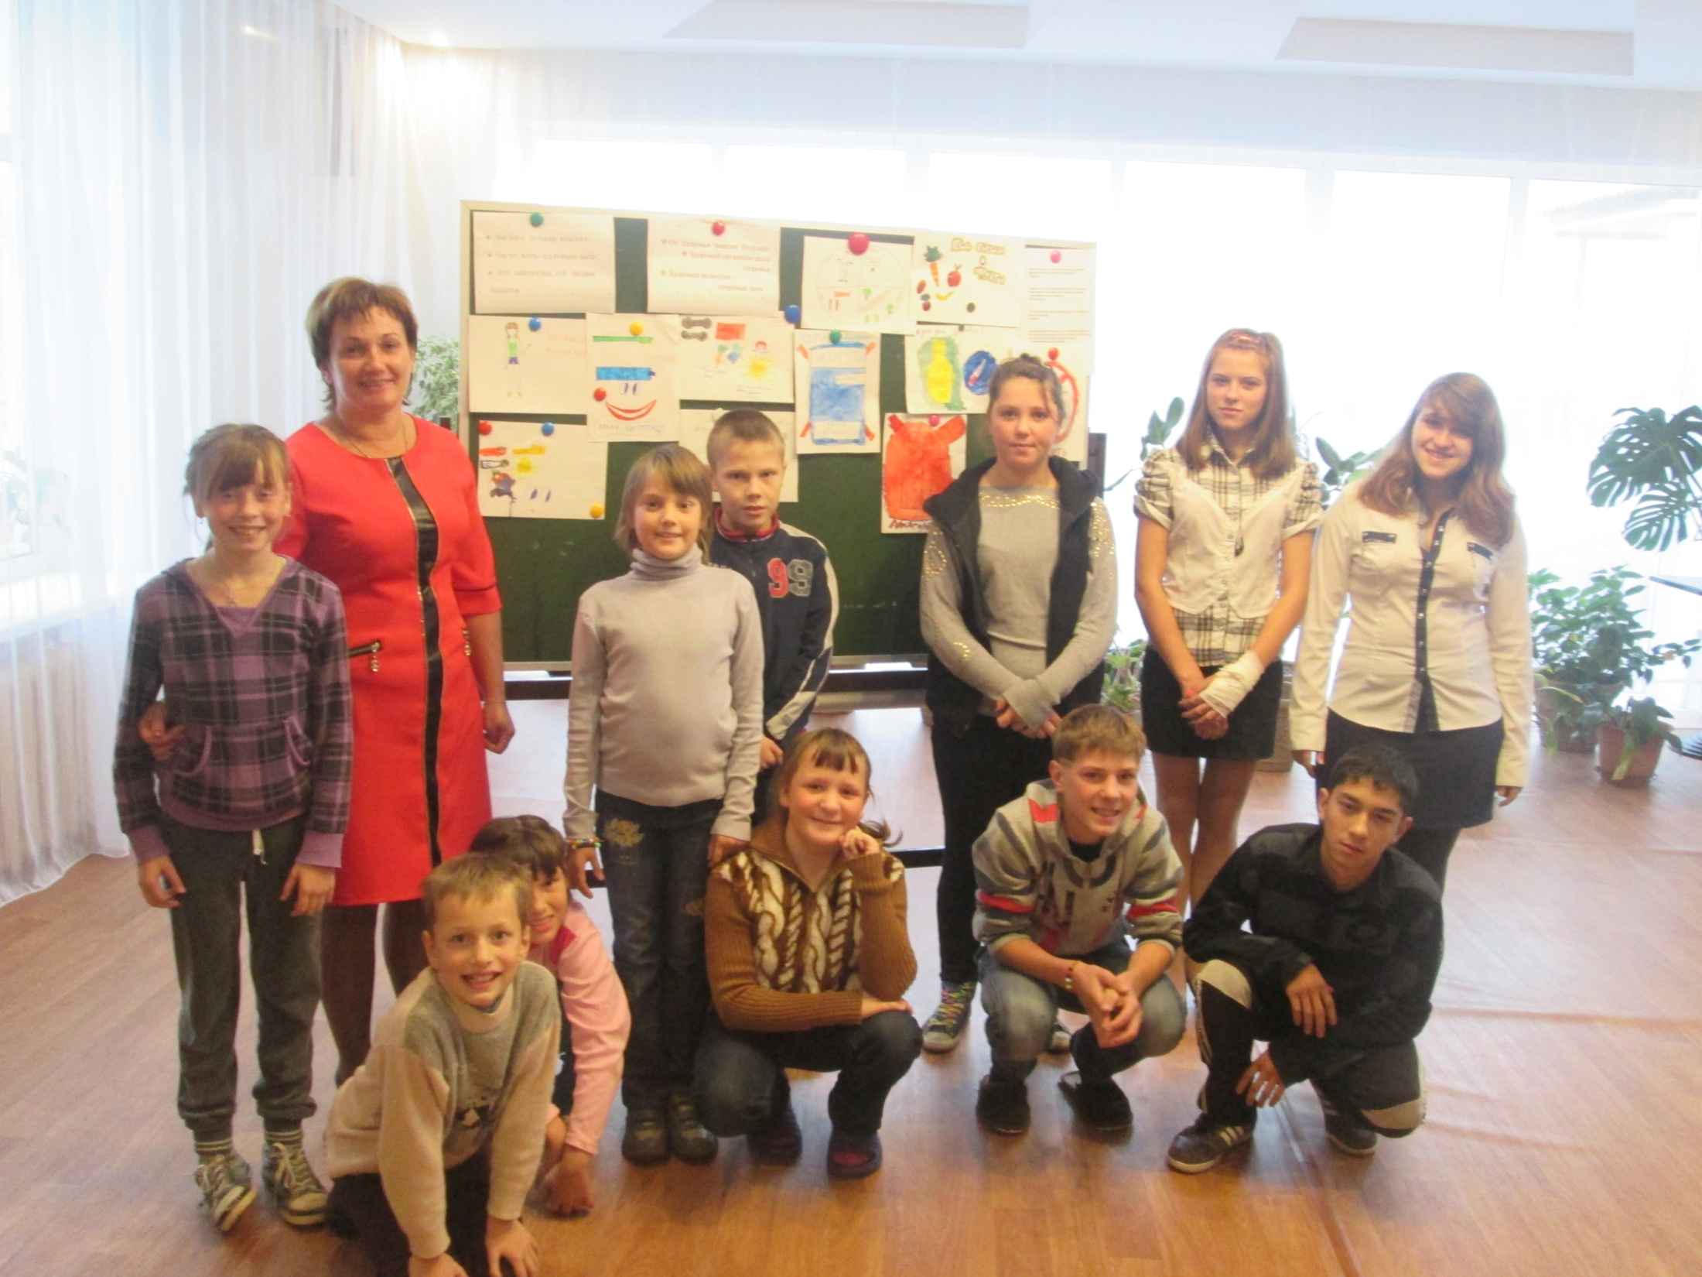
Валеологическое направление
В целях охраны здоровья и физического развитии воспитанников, привития навыков здорового образа жизни проводились:
Занятия : «Вредные привычки»; «Аты-баты, шли солдаты»; ;«Я б в спасатели пошел..», «Последний герой» ; « Спортивные рекорды» « Выбирая спорт, мы выбираем жизнь» , « Привычки человека»;
Кроссворды ; веселые старты, спортивные развлечения, соревнования по лыжным гонкам. «300 Спартанцев» (просмотр фильма);
Беседы:« На зарядку становись» ,« Здоровое питание» , «Правила личной гигиены»
Профилактические мероприятия в соответствии с сезоном года: дыхательная гимнастика, комплексы упражнений для рук (точечный массаж ), комплекс упражнений для горла (профилактика ангины), комплекс упражнений для шеи и спины , хождение босиком , обливание, утренняя гимнастика, гимнастика для глаз, гимнастика бодрящая, гимнастика ортопедическая, точечный массаж, самомассаж, умывание холодной водой, катание на лыжах, катание на санках, на велосипедах , подвижные игры на свежем воздухе.
Встречи с молодежными организациями г.Твери .Дети стараются прислушиваться к старшим товарищам, пытаются подражать им и мотивировать себя на здоровый образ жизни.
в течение года дети получали санаторно-курортное лечение, 20 детей отдыхали в оздоровительном летнем лагере в Максатихинском районе
все дети прошли диспансеризацию в Областной детской больнице г.Твери и по рекомендациям специалистов получили лечение в стационарах г.Твери и п.Рамешки.

Slide 15
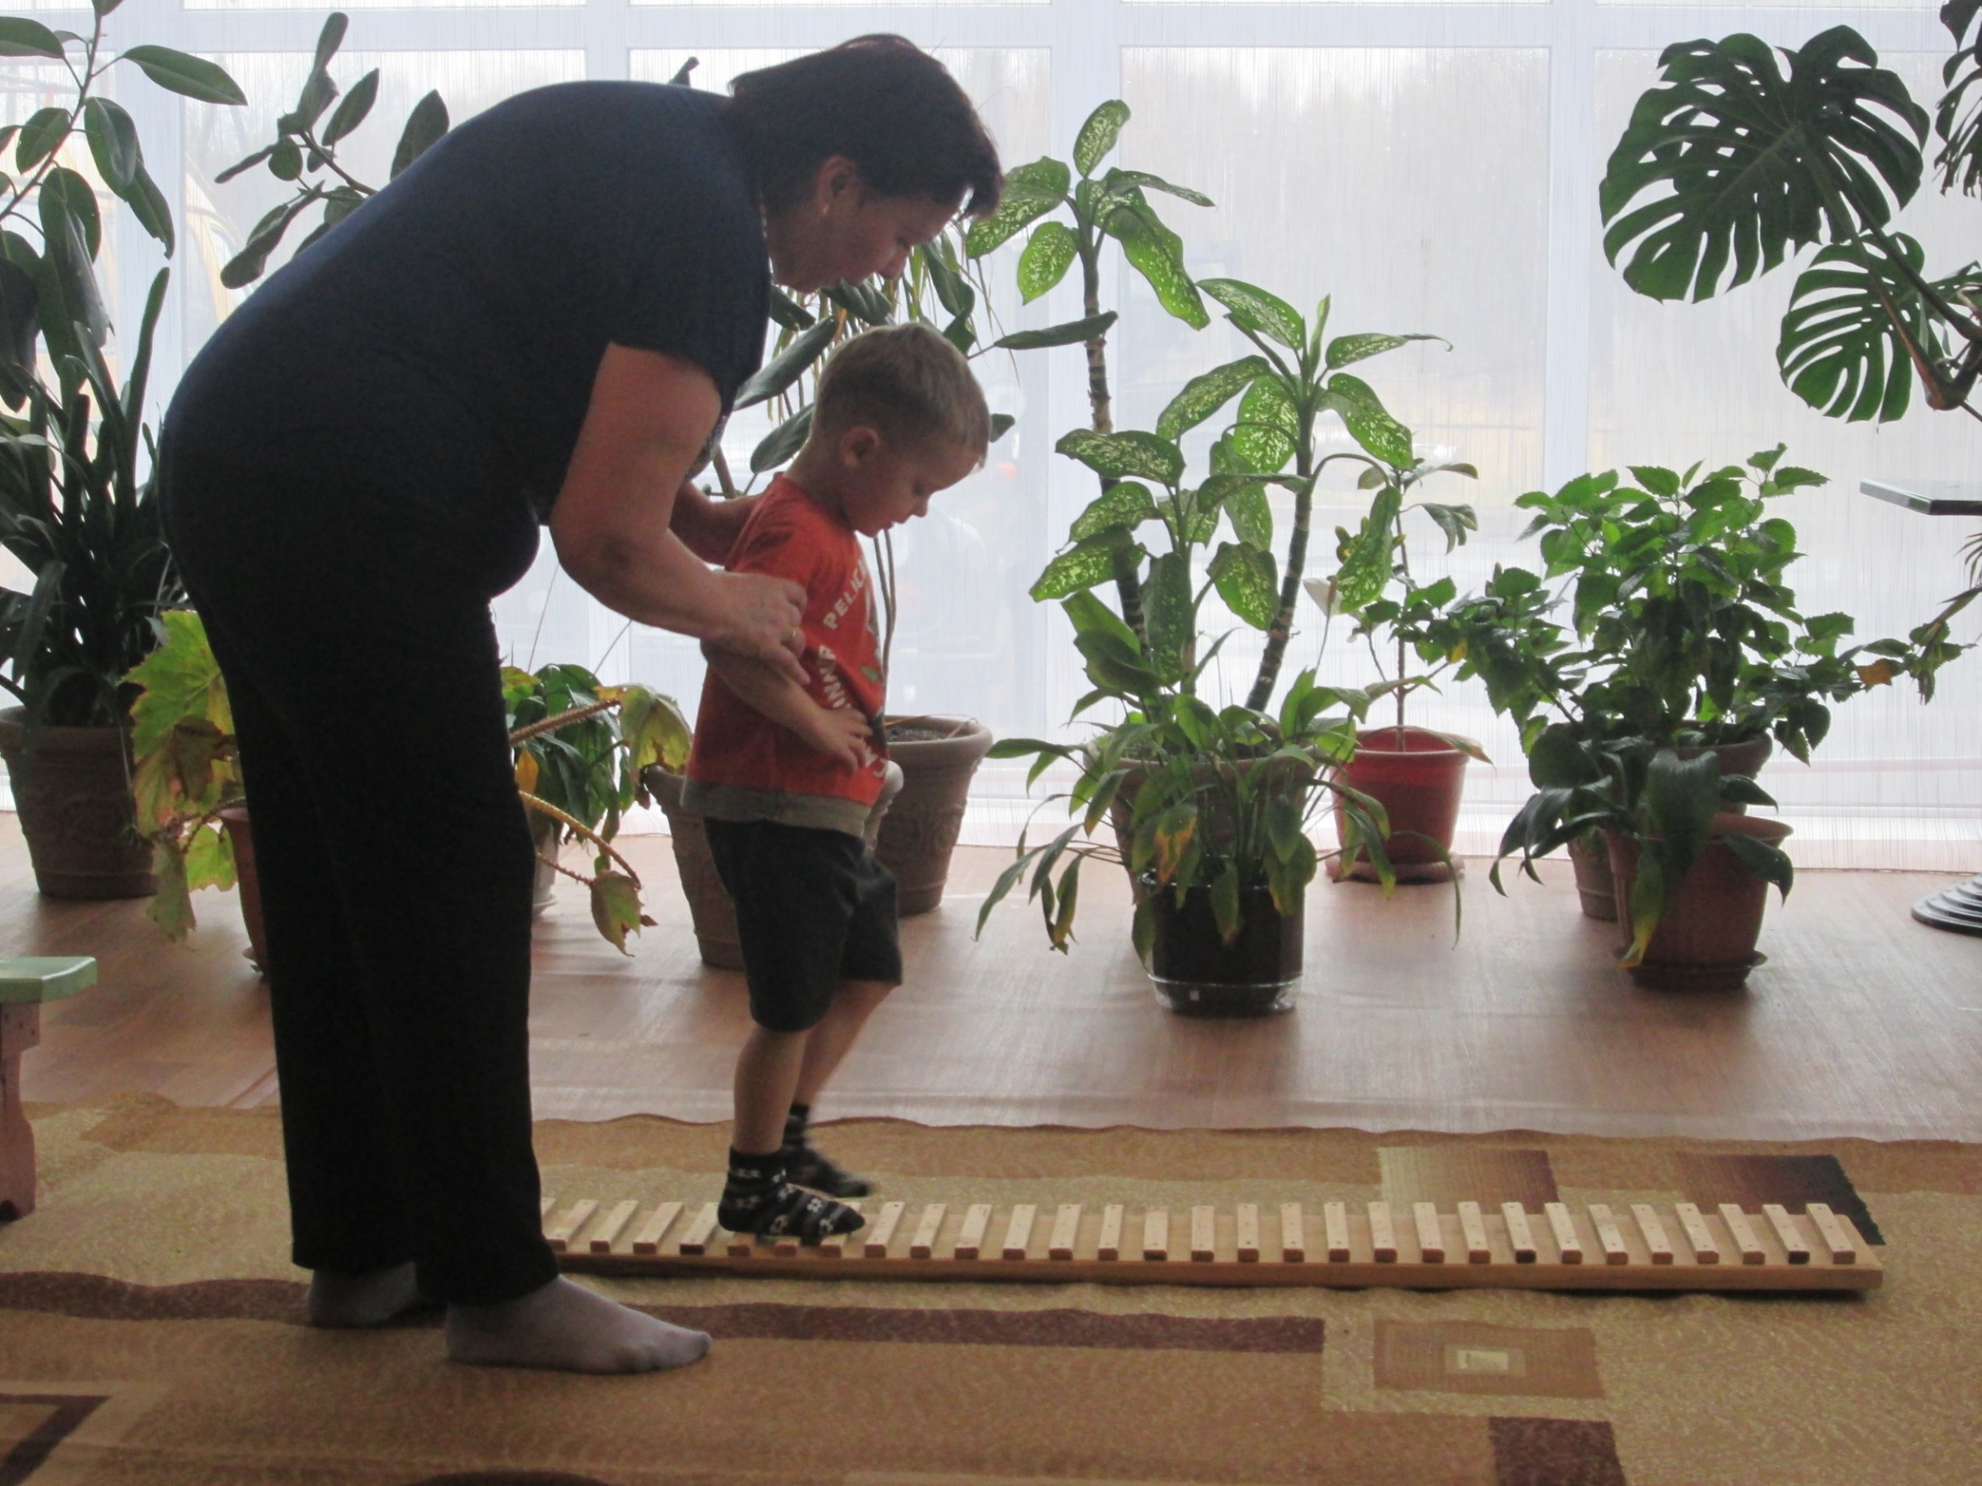
Обеспечение безопасности жизнедеятельности
В целях организация безопасных для жизни и здоровья детей условий пребывания в Центре и за его пределами, их максимальной защищенности проведена следующая работа:
Беседы: «Наша безопасность» « Как прожить долго здоровым и молодым», « Секреты долголетия» (круглый стол); « Зимние забавы могут быть опасными» , «Внимание насекомые» «Осторожно – жара!», ; «В мире животных» конкурс эрудитов; « Одевайся по погоде»; «Человек и погода»
Инструктажи по технике безопасности во время подвижных игр, экскурсий, поездок и т.п.;
Занятия, игры «Язык мой – друг мой»- турнир; « Колесо безопасности» , «Ценности. Что нужно ценить» ,«Растения, которые лечат»
Осуществлялся непрерывный контроль и наблюдение за жизнедеятельностью воспитанников, проводилось обучение правилам безопасности.

Slide 16
Гражданско-патриотическое направление
Цель: Способствовать осмыслению себя как гражданина общества.
В течение года были проведены:
-общие мероприятия:«Конституция РФ. Государственные символы России»; «Право быть ребенком»; «Право ребенка на безопасность и ненасилие в семье»; Правовая викторина; ;
- совместно с работниками КСЦОН «День правовых знаний» с использование презентации где обсуждались права и обязанности ребенка, а в заключении воспитанники выполнили рисунки на тему «Имею право…» ,
-диспуты «Береги школьное имущество», «Я родом из Рамешковского района»; «Кто кого или подросток в мире вредных привычек» ;
- игры, конкурсы, выставки рисунков и поделок.
Тем самым выполнены задачи по развитию социально-активной личности, гражданина и патриота

Slide 17
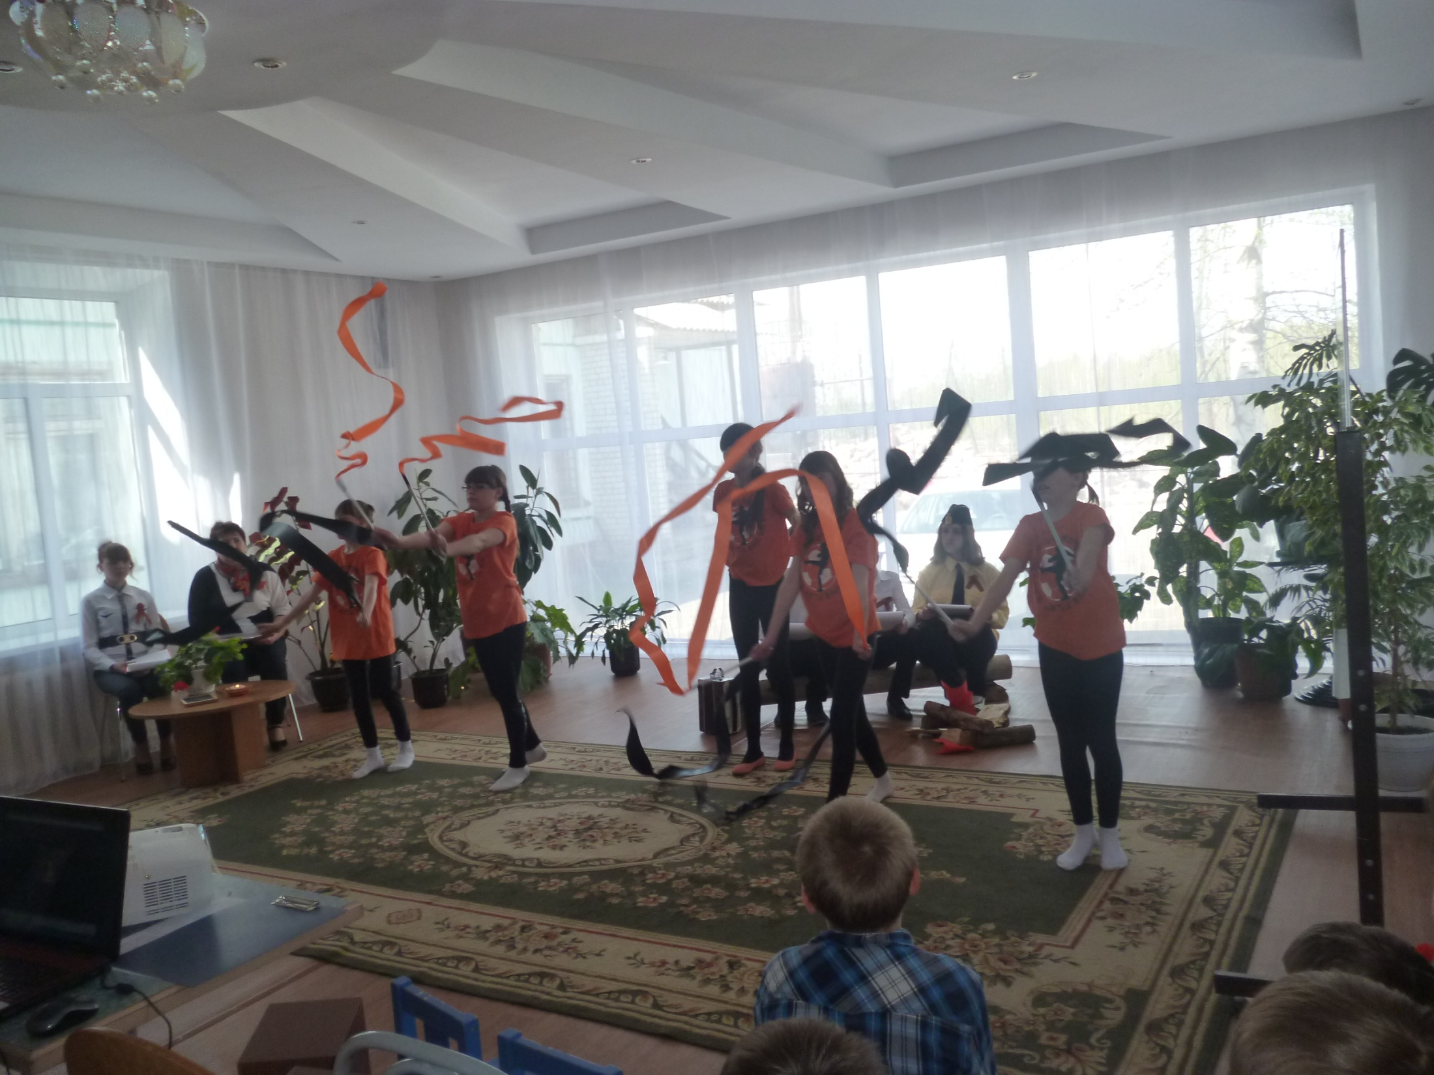
Торжественное мероприятие к 70-летию великой победы

Slide 18
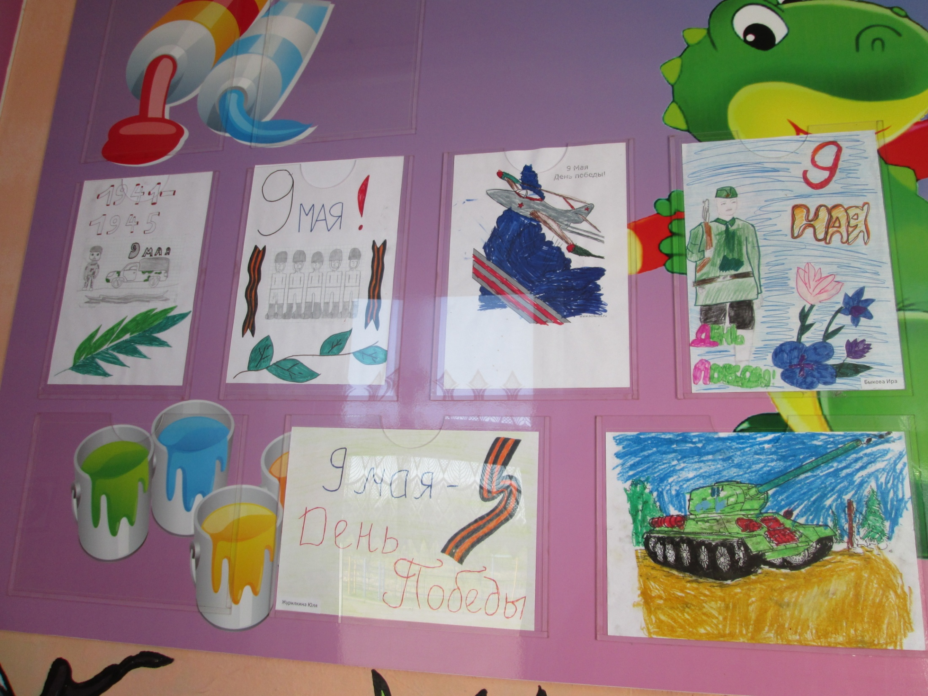
РИСУНКИ КО ДНЮ ПОБЕДЫ

Slide 19
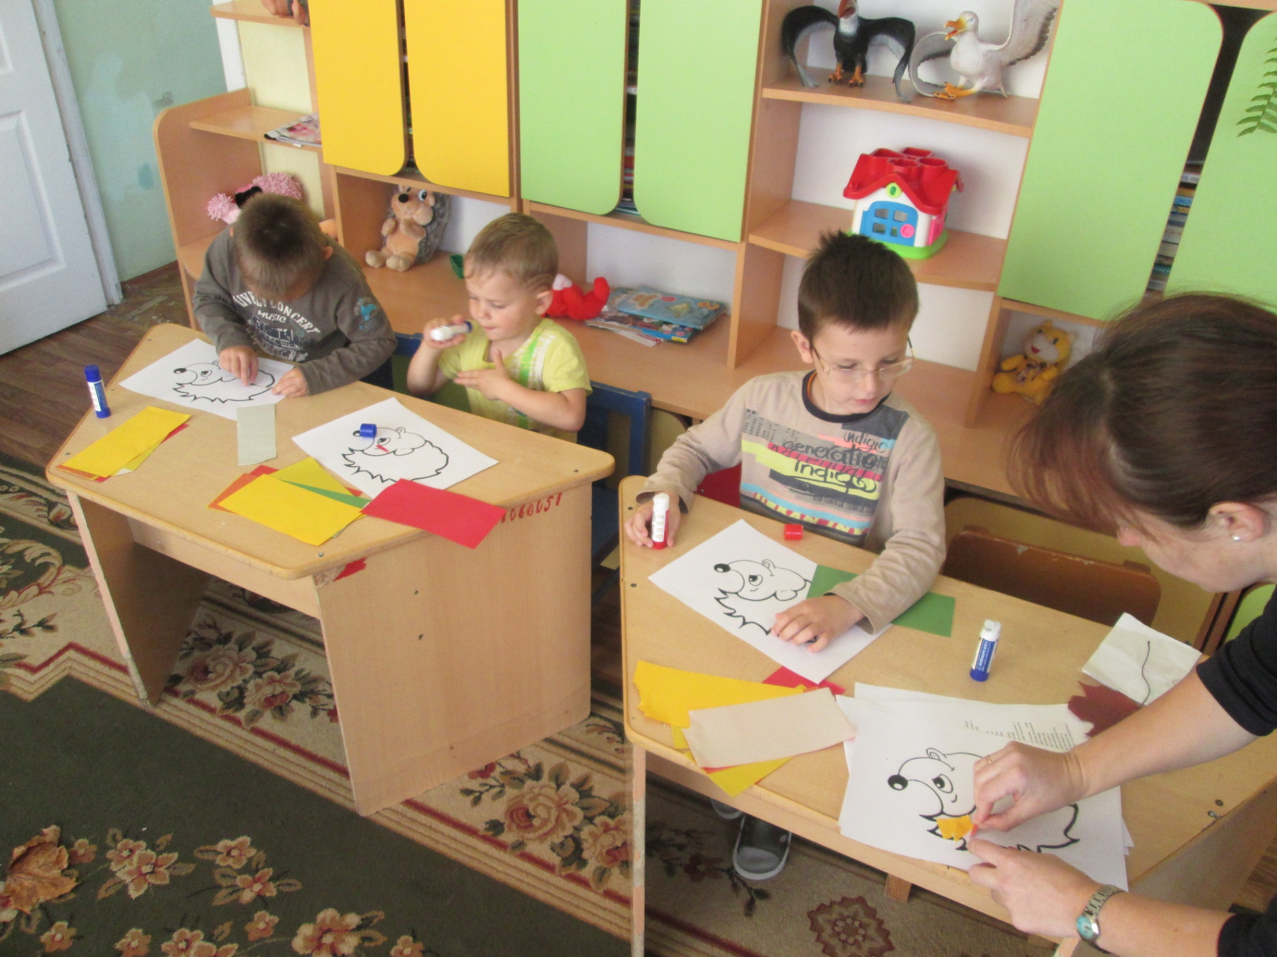
Интеллектуально-познавательное направление
В целях формирования положительной мотивации и активизации познавательной деятельности воспитанников проведены :
Коллективные мероприятия: «Что? Где? Когда?», День зимних именинников, «22 апреля – Международный день Земли»,«Международный день семьи», «Мой помощник-внимание», « Юбилей писателя», « Я и моё здоровье», «Чемпионат эрудитов», «Хиханьки да хаханьки», «Говорили наши деды», «Самый умный», «Арбузник», Литературно-познавательная игра «Угадайка»,«Осенний букет», интеллектуальная игра «Хочу все знать», «Поле чудес» .
В течение года воспитатели обучали воспитанников учиться, оказывали помощь в подготовке к урокам, поддерживали связь с учителями и классными руководителями школы, прививая общеучебные навыки.
По результатам диагностики у 30% воспитанников повысился познавательный интерес

Slide 20
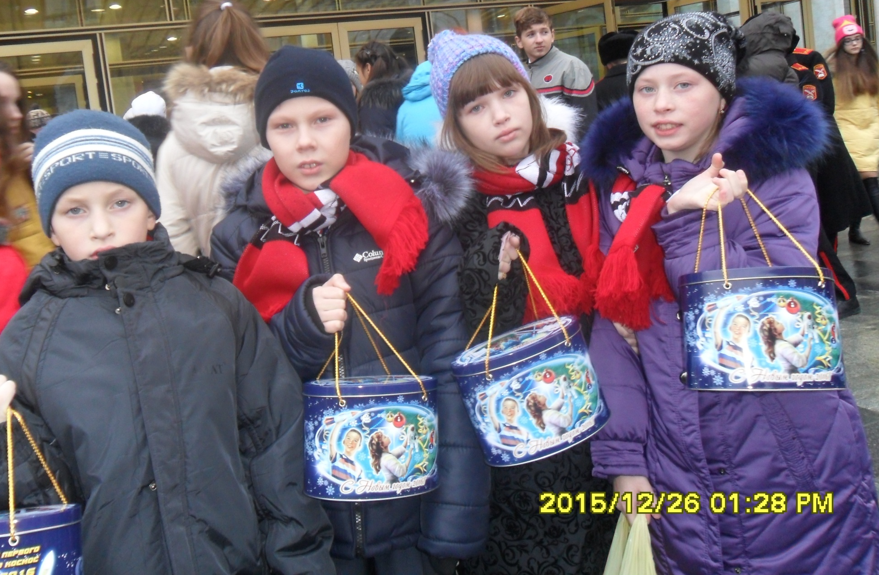
Культурно-эстетическое направление
В целях создания условий для творчества, развития разносторонних интересов и увлечений, интеллектуальных, творческих, организаторских способностей детей в течение года были проведены :
-занятия « Эти чудесные сказки» ( игра- викторина); «Куколка из фантиков» (изготовление поделки из конфетной обёртки); «Волшебное солнышко» ; «Волшебное солнышко» , «Что есть красота?», «Этика в одежде»
- Выставка рисунков « Русская матрёшка»;
-Беседы:« Правила поведения в общественных местах: театре, выставках, транспорте;
-рисунки на асфальте «Ах, какое наше лето», Театрализованная игра «Как лиса не старалась…»; «Сказка в гости к нам пришла»; «Лучшие друзья»; также проводились конкурсы и выставки рисунков и поделок (на 23 февраля, открыток для мамы, выставка гербария, «Летний букет», «Осенний букет», «елочная игрушка» и др.)
На занятиях воспитывались усидчивость, аккуратность, трудолюбие, целеустремлённость, взаимопомощь , самоконтроль деятельности, развивалась мелкая моторика рук, логика, воображение и фантазия,
В общении формировались коммуникативные способности.
В результате расширился кругозор, дети накопили опыт восприятия искусства; обогатили словарь .
Таким образом, задачи по раскрытию творческих способностей детей, развитию практических умений и навыков в различных видах творчества и искусства полностью выполнены.

Slide 21
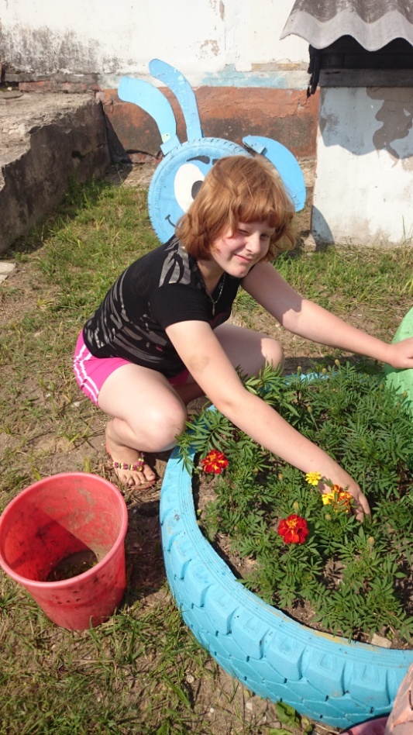
Трудовое и экологическое направления
В целях привития трудовых навыков воспитанникам проведены следующие мероприятия:
«Каждой вещи своё место» (трудовой десант); «Уход за руками и ногами», «Труд облагораживает человека» - беседы; «Человек и труд- дружно живут» - занятие;
Ежедневно уделялось внимание совершенствованию навыков аккуратного приема пищи, опрятности, привычки следить за своим внешним видом, пользования средствами личной гигиены, самостоятельно умываться, мыть руки с мылом перед едой, по мере загрязнения, после пользования туалетом.
Дети самостоятельно наводили порядок в своих комнатах, принимали участие в субботниках, благоустройстве территории вокруг Центра, ежедневное дежурили по столовой.
мероприятия по защите, уходу и улучшению природного окружения: «Осенний букет»; викторина «В мире животных», «Зеленые любимцы»; экскурсии и походы на природу;
В результате выполнены задачи по формированию навыков индивидуальной и коллективной трудовой деятельности, потребности трудиться, развитию трудовых навыков по уходу за собой и своим жилищем.

Slide 22
Профориентационное направление
В целях оказания помощи в осознанном выборе профессии воспитанниками проведены следующие мероприятия:
« У кого мастерок, у кого молоток» ( беседа о рабочих инструментах ); знакомство с жизнью и деятельностью знаменитых тренеров России; «Жизнь замечательных людей нашего района» (беседа); « Мир профессий»( викторина); «Почтальон – нужная профессия» (экскурсия на почту); «Мир профессий и место в нем»-деловая игра; правовая викторина; Беседа с информационной выставкой: «Здоровье и выбор профессии»; занятия с презентацией «Я и моя профессия» ,«Перспективные профессии»;
Диагностика социальной компетенции –
тест « Профессиональная направленность» , анкета «Мои интересы» и др.показали, что воспитанники знакомы с особенностями профессий, обладают теоретическими знаниями о трудоустройстве, но с выбором профессии определились лишь 15% опрошенных.

Slide 23
Социально-бытовое направление
В целях формирования навыков гигиены, самообслуживания, бытовой ориентировки в течение года проведены
занятия: «Уход за одеждой и обувью», «Одевайся по погоде», «Покупки в магазине» и др.
Дети обучались пользоваться зубной щеткой, туалетной комнатой, столовыми приборами и др., что способствовало социализации несовершеннолетних.

Slide 24
Социально-правовое и профилактическое направления
В целях привития знаний о гражданских правах и обязанностях, о законодательстве России, об отечественных традициях, оказания правовой помощи
проводились юридические консультации, профилактические беседы с подростками об ответственности несовершеннолетних за совершение противоправных действий, консультировались родители об ответственности за ненадлежащее исполнение обязанностей по воспитанию, обучению и содержанию детей.
На занятиях дети знакомились с историко-культурным наследием России и Тверской области.
В целях предупреждения безнадзорности, самовольных уходов, суицидов была проведена большая индивидуальная профилактическая работа с воспитанниками и их семьями,
проводились консультации, профилактические беседы с подростками и родителями об ответственности за совершение противоправных действий, «Права и обязанности несовершеннолетнего» и др. Были созданы условия для организации досуга детей.

Slide 25
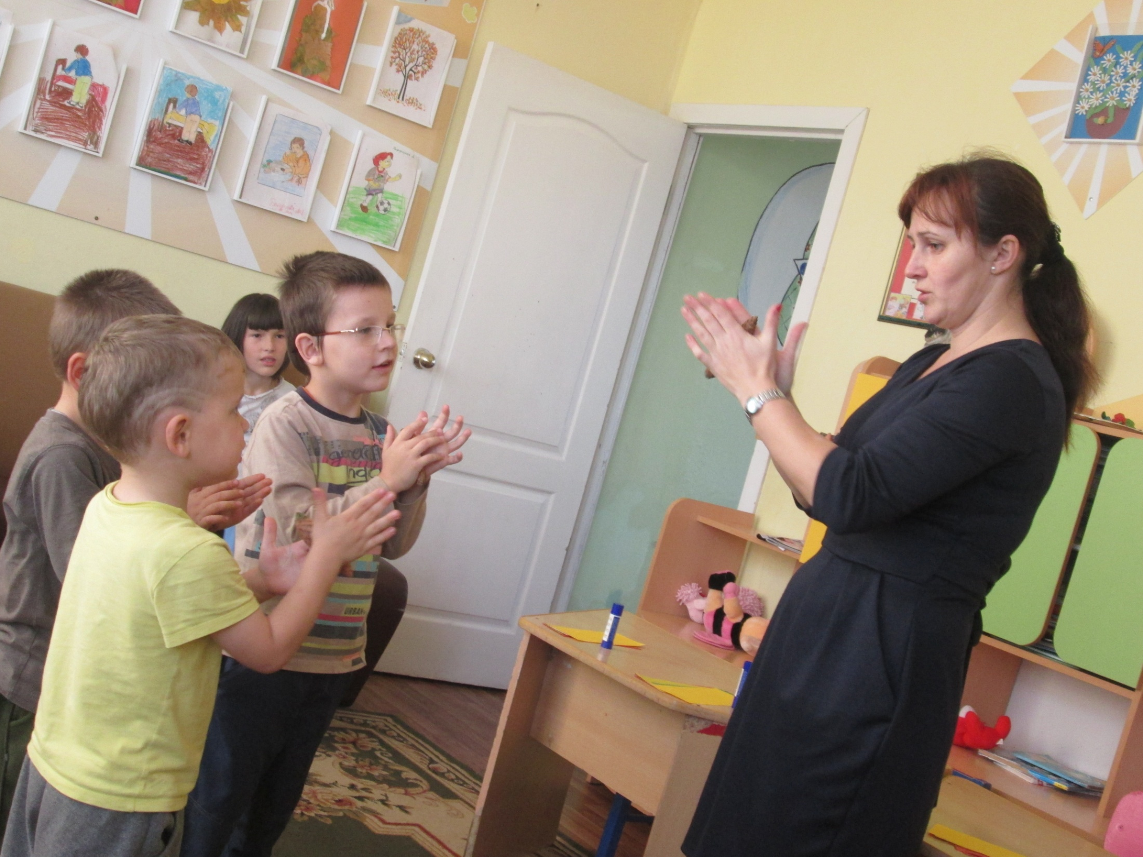
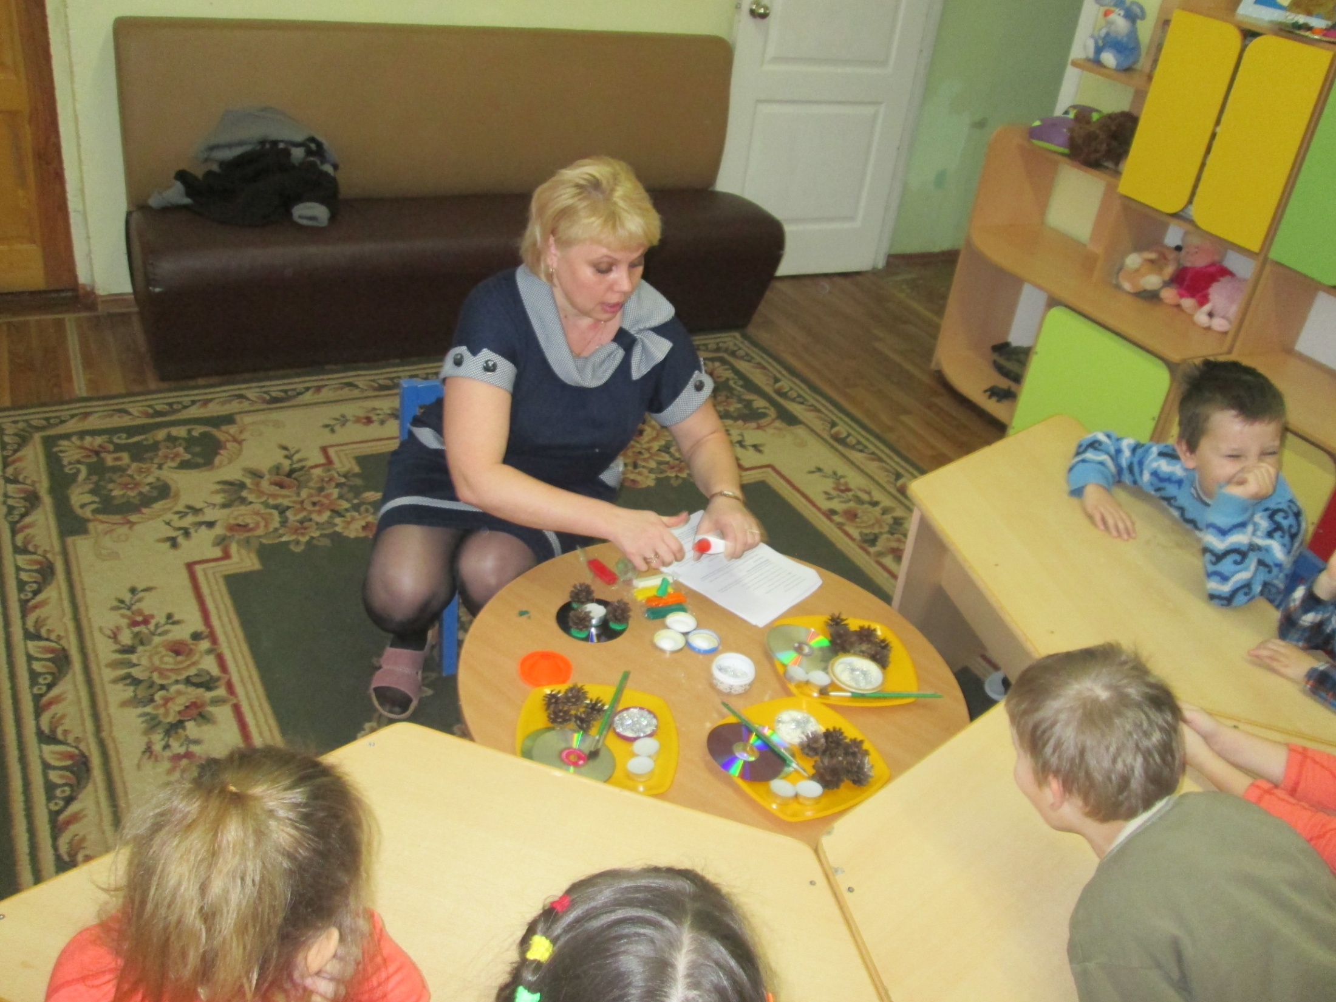
Социально-психологическое направление

Slide 26
С 01 января 2015 года учреждение функционирует на основании
Федерального закона от 28.12.2013 г № 442-ФЗ «Об основах социального обслуживания граждан в Российской Федерации»
и приказа Министерства социальной защиты населения Тверской области от 28.11.2014 № 284-нп «О социальном обслуживании отдельных категорий граждан поставщиками социальных услуг в Тверской области»

Slide 27
В соответствии с № 442-ФЗ «Об основах социального обслуживания граждан в Российской Федерации» от 28.12.2013 г
Оказано услуг всего-93472,
в том числе:
Социально –бытовых-29210
Социально-медицинских-23368
Социально-психологических-5842
Социально-педагогических-17526
Социально-трудовых-5842
Социально-правовых-11684
Оказано содействие в предоставлении помощи, не относящейся к социальным услугам (социальное сопровождение)-59 чел, в том числе:
Медицинской (сопровождение в ГБУЗ «Рамешковская ЦРБ и другие медицинские учреждения)-59 чел
Психологической-5 чел
Педагогической (сопровождение в МОУ «Косковско-Горская ООШ)-33 чел
Юридической-3 чел

Slide 28
В соответствии с № 442-ФЗ «Об основах социального обслуживания граждан в Российской Федерации» от 28.12.2013 г
Принято заявлений о предоставлении социальных услуг в стационарной форме несовершеннолетним гражданам, нуждающимся в социальной реабилитации -39
Заключено договоров о предоставлении социальных услуг в стационарной форме -39
Составлено индивидуальной программы предоставления социальных услуг в стационарной форме -44
Выдано заключений о выполнении индивидуальной программы -38
Подготовлено и проведено 16 консилиумов, на которых рассмотрены 103 индивидуальных программы реабилитации воспитанников (первичная, промежуточная, итоговая)

Slide 29
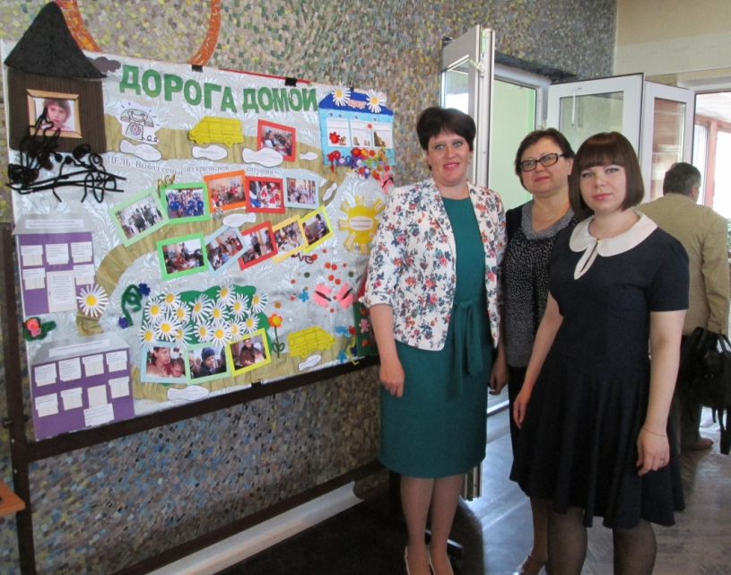
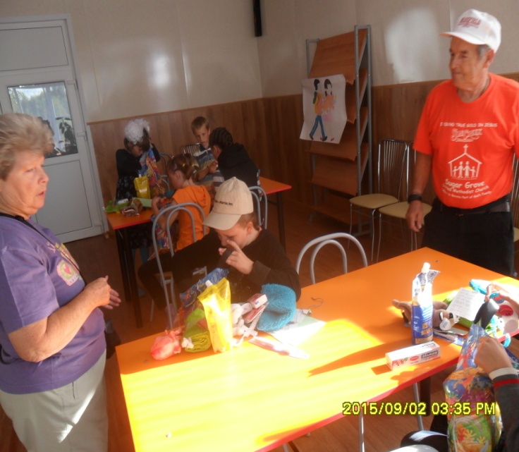
.
Работа Центра ведется в тесном взаимодействии со всеми учреждениями, входящими в систему профилактики безнадзорности и правонарушений несовершеннолетних (ТОСЗН, КДН и ЗП Администрации Рамешковского района, органами здравоохранения, органами внутренних дел, образовательными учреждениями, общественными и
другими организациями).

Slide 30
Работа с семьей
Изучение образа жизни семьи.(Изучение прошлого семьи.; особенностей личности членов семьи; выяснение общих проблем семьи; выяснение особенностей семейного воспитания; выявление положения детей в системе внутрисемейных взаимоотношений; выяснение близкого окружения семьи; изучение целей, ожиданий семьи.
Постпатронат
Согласование с межведомственными структурами социального портрета района, банка данных о семьях СОП и ТЖС
Совместные мероприятия с родителями :праздники, родительские собрания
Организация помощи в трудоустройстве родителей
Оказание помощи в грамотном оформлении документов, запросов
Консультации по обращению в другие государственные органы
Организация помощи в решении жилищного вопроса
Содействие в лечении родителей у нарколога
Организация обследования воспитанников в областной ПМПК г.Тверь с целью определения образовательного статуса несовершеннолетнего
Разработка, выпуск и распространение среди родителей памяток по педагогическим, законодательным, медицинским аспектам.

Slide 31
Численность несовершеннолетних, помещенных в учреждение за 2013-2015 гг
Ряд 1-2013 г, Ряд 2-2014 г, Ряд 3-2015 г
Категория 1-всего детей, помещенных в учреждение
Категория 2-по направлению органов управления социальной защиты населения
Категория 3 –по личному заявлению несовершеннолетнего
Категория 4 –по заявлению родителей или законных представителей несовершеннолетнего

Slide 32
Численность несовершеннолетних, прошедших социальную реабилитацию за 2013-2015 гг
Ряд 1-2013г, Ряд 2-2014 г, Ряд 3-2015 г
Категория 1-всего детей, прошедших реабилитацию
Категория 2- несовершеннолетних, оставшихся без попечения родителей или законных представителей
Категория 3 – несовершеннолетних, проживающих в семьях, находящихся в социально-опасном положении
Категория 4 – несовершеннолетних, оказавшихся в иной жизненной ситуации

Slide 33
Численность несовершеннолетних, прошедших социальную реабилитацию в возрасте за 2013-2015 гг
Ряд 1-2013 г, Ряд 2-2014 г, Ряд 3-2015 г
Категория 1-несовершеннолетних в возрасте 3-7 лет
Категория 2- несовершеннолетних, в возрасте 8-10 лет
Категория 3 – несовершеннолетних, в возрасте 11-14 лет
Категория 4 – несовершеннолетних, в возрасте 15-18 лет

Slide 34
Устройство детей, помещенных в учреждение за 2013-2015 гг
Ряд 1-2013г, Ряд 2-2014 г, Ряд 3-2015 г
Категория 1-возвращено в родные семьи
Категория 2- передано под опеку
Категория 3 – направлены в образовательные учреждения для детей-сирот и детей, оставшихся без попечения родителей
Категория 4 – направлены в приемные семьи
Категория 5-другие формы жизнеустройства

Slide 35
основные выводы по программе:
Все направления работы Центра несут комплексный характер, вбирают в себя различные стороны формирования личности и позволяют в комплексе решать воспитательные и реабилитационные задачи. Именно поэтому программа так актуальна для воспитанников, попавших в наш реабилитационный центр из семей, находящихся в трудной жизненной ситуации и(или) социально-опасном положении.
Работа по реализации программы в нашем учреждении имеет положительный результат: дети с удовольствием посещают занятия, которые проходят в непринужденной, свободной обстановке доверия и сотрудничества. Положительные результаты дает и педагогическое консультирование родителей.

Slide 36
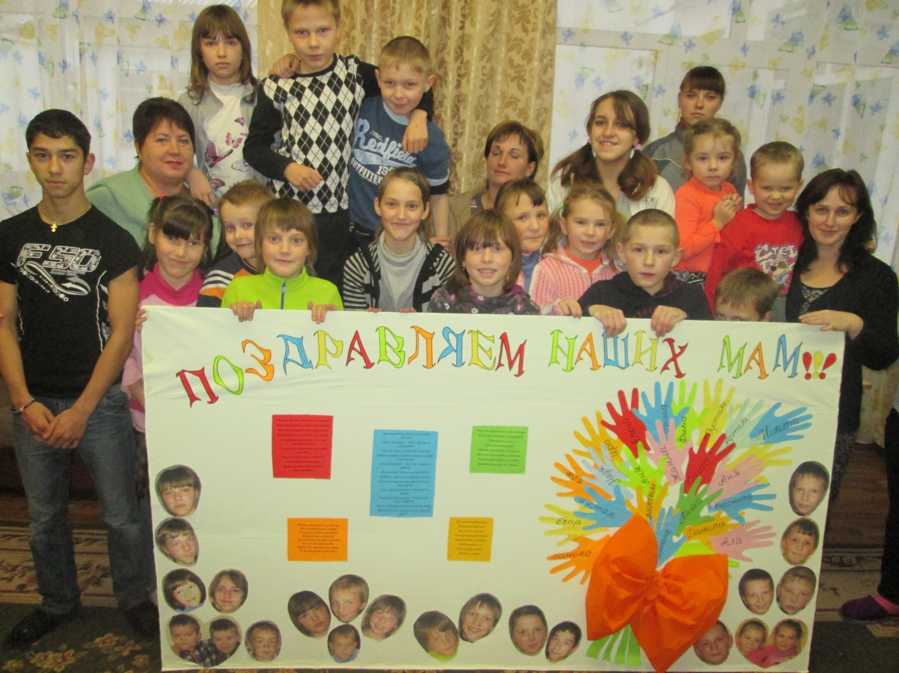

Slide 37
Анализ медицинской деятельности
В 2015 году на диспансерном учете состояло 9 детей по следующим заболеваниям:
Вегетососудистая дистония-1 чел
Дискенизия желчевыводящих путей-3 чел.
ДЦП -1 чел
Энурез-6 чел.
Ожирение-1 чел.
Пиелоэктация левой почки -1 чел

Slide 38
Результаты диспансеризации
В марте, апреле и ноябре 2015 года в ходе диспансеризации осмотрено 29 детей в ГБУЗ ДОКБ г.Тверь
Структура выявленных при диспансеризации заболеваний по нозологии:
1 категория - заболевания костно-мышечной системы-26%
2 категория - заболевания органов пищеварения-15 %
3 категория -болезни глаза- 15 %
4 категория - психические расстройства-8,3 %
5 категория -болезни эндокринной системы-8,3 %
На 1 ребенка приходится 2,8 заболеваний, 58 % всех заболеваний выявлено впервые.
Распределение осмотренных детей по группам здоровья:
1 группа-6,7 %
2 группа-60 %
3 группа- 33,3%

Slide 39
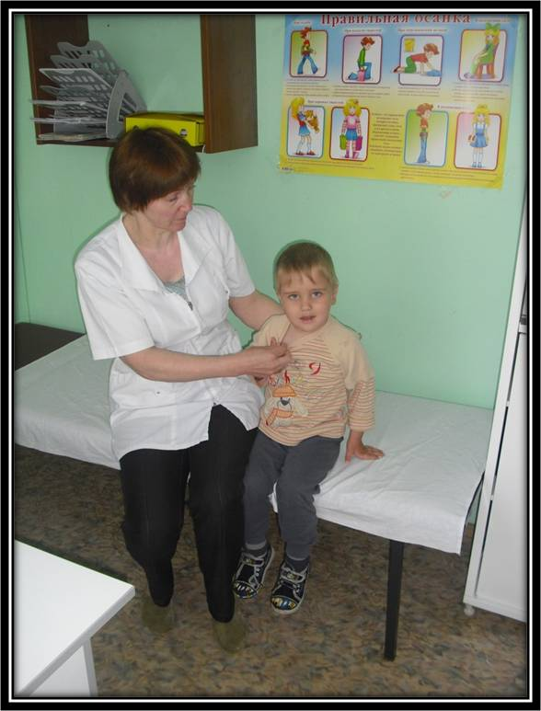
Оздоровительные мероприятия
На протяжении года осуществлялись оздоровительные мероприятия:
соблюдение режима дня
полноценное питание
углубленные профессиональные осмотры с привлечением узких специалистов и лабораторными обследованиями-1 раз в год
стационарное лечение-15 чел, из них 2-в стационарах г.Тверь,
консультация фтизиатра в детском противотуберкулезном диспансере г.Тверь- 4 чел.
санация хронических очагов инфекций
санаторно-курортное лечение-8 человек (Санаторий «Радуга»-1 чел, «Детский противотуберкулезный санаторий №2 -2 чел; санаторий Новинки – 5 чел
оздоровительные лагеря-20 человек
дегельмитизация- по показаниям
утренняя гимнастика
занятия на свежем воздухе- круглогодично
Профилактика инфекционных заболеваний:
соблюдение санитарно-эпидемиологического режима
профилактические прививки согласно календаря прививок
санитарно-просветительская работа среди персонала и детей
прием детей в Центр после полного обследования
Организация полноценного питания

Slide 40
Контрольная деятельность учреждения
В соответствии с Положением о порядке контроля качества социальных услуг проводился
детальный анализ соответствия предоставляемых услуг требованиям нормативных документов; анализ и оценка результатов работы учреждения в области качества услуг; проверка эффективности соответствия деятельности специалистов основным задачам Центра в области качества услуг; выработка корректирующих действий, направленных на устранение недостатков, выявленных в процессе предоставления услуг, и совершенствование системы качества.
Проверено качество услуг, оказываемых клиентам специалистами социальной, воспитательно-реабилитационной , медицинской и административно-хозяйственной службы

Slide 41
Материально-техническое и финансовое обеспечение Бюджет учреждения
Объем финансирования на 2015 год составлял 8 280 216,6 рублей, иные субсидии-16 500 руб., Выделенные денежные средства были освоены.
Уровень заработной платы на 31.12.2015 г-минимальный-5965,0 руб., средний-14318,90 руб. ( с учетом сложившейся средней заработной платы в Тверской области) и по категориям работников:
Педагогические работники-15 383,97 руб.
Средний медицинский персонал-16 341,67 руб.
Младший медицинский персонал-12 479,17 руб.
Прочие работники-10 355,00 руб.

Slide 42
Взаимодействие с общественными организациями и благотворительными фондами
Центр вел активную работу по привлечению дополнительных источников финансирования (пожертвования организаций и физических лиц) :
В феврале 2015 года проведен капитальный ремонт столовой
В июле 2015 года поступило детское игровое оборудование (детская площадка) на общую сумму 403560,00 рублей
в декабре 2015 года поступило на счет учреждения 60 271,17 рублей
За счет благотворительных средств
Организованы праздники для воспитанников с именными подарками

Slide 43
ОСНОВНЫЕ НАПРАВЛЕНИЯ ДЕЯТЕЛЬНОСТИ ПОПЕЧИТЕЛЬСКОГО СОВЕТА В 2015 ГОДУ
В течение года было проведено 5 заседаний Попечительского Совета
На котором рассматривались вопросы
-содействие в привлечении внебюджетных источников финансирования для организации хозяйственной деятельности Учреждения;
-содействие в финансировании нововведений, способствующих дальнейшему совершенствованию управления Учреждением, укреплению его материально-технической базы, улучшению обслуживания граждан, внедрению новых форм обслуживания населения;
-содействие в улучшении культурно-бытового и социально-медицинского обслуживания проживающих в учреждении несовершеннолетних; совершенствование социально-реабилитационного процесса.

Slide 44
Состояние материально-технической базы
Центр обеспечен необходимыми помещениями, в соответствии с СанПин 2.4.1201-03. Спальни для девочек, площадью 30,16 м.кв. на 7-8 мест с совмещенным санузлом; игровая комната площадью 24,36 м.кв.; спальня для мальчиков, площадью 30,16 кв.м. на 7-8 мест; спальня для детей дошкольного возраста, площадью 30,16 м.кв на 7-8 мест; санузел для мальчиков и малышей; общегрупповая комната и место для приготовления уроков, площадью 24,36 м.кв; столовая и актовый зал совмещены, имеются общая душевая; комната гигиены для девочек; кладовые; набор помещений для администрации; изолятор, общей площадью 358,5 кв. м
Имеются 1 автобус ГАЗЕЛЬ 322132, 2005 г.в. Техническое состояние- неудовлетворительное. Транспорт подлежит списанию.
Здание Центра введено в эксплуатацию в 1991 году. С тех пор капитальный ремонт здания и помещений не производился. Требуется капитальный ремонт помещений.
Кровля, система отопления нуждаются в капитальном ремонте.
В связи с перечисленными проблемами, в помещениях Центра стоит сырость, углы часто покрываются плесенью, краска со стен, потолка обдирается, отчего работники Центра вынуждены проводить ежегодные косметические ремонты помещений.

Slide 45
Средняя стоимость содержания одного воспитанника в день
Выполнение плана койко-дней 6500\5842 (89,8%)
Средняя стоимость содержания одного воспитанника в день -1157\1027 (88,8 %)
Расходы на питания одного воспитанника в день -142\184,96 (130%)
Расходы на лекарственные средства на одного воспитанника в день-3,9\4,01 (103%)

Slide 46
Основные выводы:
Исходя из анализа работы, необходимо отметить, что в целом поставленные задачи учреждения и государственное задание были выполнены Профессиональный и методический уровень всех специалистов коллектива соответствует требованиям для выполнения цели и задач, поставленных перед учреждением. Работа ведется в соответствии с годовым планом. Коллектив осваивает инновационные технологии. Осуществляется активная и результативная работа со спонсорами
В минувшем году были выявлены следующие проблемы:
В связи с отдаленностью места жительства родителей воспитанников недостаточна работа по оказанию помощи семье в выходе из трудной жизненной ситуации и коррекции детско-родительских отношений
Недостаточны навыки воспитателей в аналитической работе

Slide 47
ПРЕДЛОЖЕНИЯ:
С учётом проблем и успехов намечены следующие задачи на 2016 год.
• Знания и навыки, полученные на Совете специалистов и в ходе самообразования необходимо закреплять и продолжать применять в разных видах деятельности, активнее используя современные технологии, в том числе в работе с семьей
Повысить заинтересованность специалистов в инновационной деятельности,
Продолжить совершенствование аналитической работы, в т.ч. в графической форме
Разработать программу деятельности учреждения на сохранение всех сторон здоровья ребёнка и его благополучия,создавать комфортную психологическую среду;
Рассмотреть вопрос по укреплению материально-технической базы-установка уличного спортивного оборудования и инвентаря , ремонта помещений (работа со спонсорами)
Продолжить работу по повышению внешнего имиджа учреждения путем распространения информации о работе в СМИ, на сайте учреждения;
Разработка буклетов, брошюр, информационных стендов в общедоступных местах (в ТОСЗН Рамешковского района, в администрациях сельских поселений, школах)

Slide 48
Опыт социально-реабилитационной работы представлен на сайте Центра
срцн-надежда.рф

